Slide 1

100 pkt
Skala oceny ryzyka
Weryfikacja kontrahentów. W 60 sekund.
7 API
Źródeł danych publicznych
Narzędzie audytorskie klasy enterprise dla każdej firmy — bez kosztów licencji.
< 60s
Czas pełnej weryfikacji
1 / 8

Slide 2
Problem
Każda nieweryfikowana faktura to potencjalna strata.
🔍
⚠️
💸
Ręczna weryfikacja
Ryzyko prawne
Realne straty
Godziny spędzone na wyszukiwaniu w KRS, MF, CEIDG i GUS — osobno.
Transakcja z wykreślonym płatnikiem VAT = odpowiedzialność solidarna za podatek.
Karuzele VAT, firmy-słupy i wyłudzenia kosztują gospodarkę miliardy rocznie.
2 / 8

Slide 3
Rozwiązanie
Vato agreguje wszystko automatycznie.
Przykładowy wynik
KONGSBERG MARITIME POLAND
NIP: 8512897664 · KRS: 0000226629
Jeden NIP. Jedno kliknięcie. Pełny raport z rekomendacją ryzyka.
93
/ 100 pkt
Dane rejestrowe z KRS, CEIDG, REGON
✓ Zaufany kontrahent
Status VAT i Biała Lista MF
Weryfikacja cyfrowa (WWW, SSL, domena)
Wiek firmy
21 lat
10 / 10
Status KRS
AKTYWNA
10 / 15
Eksport PDF / Excel / E-mail
Postęp. komornicze
Brak
25 / 25
Obsługa podmiotów z całej UE (VIES)
Wiarygodność VAT
Czynny
15 / 15
Wiarygodność cyfrowa
HTTPS · SSL
8 / 10
3 / 8

Slide 4
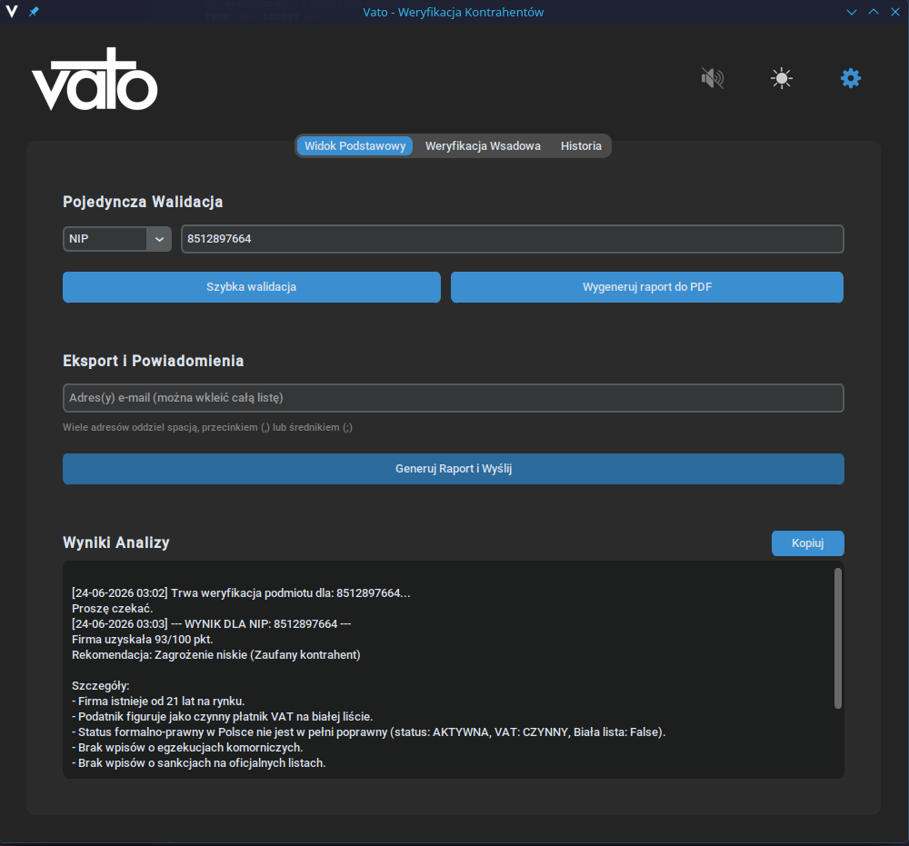
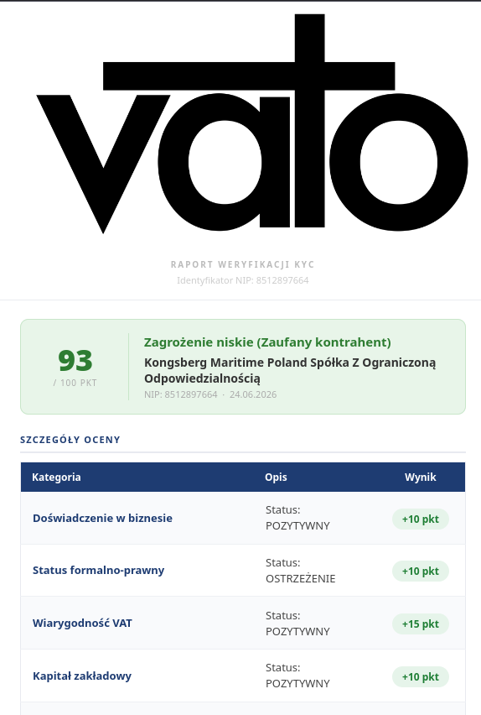
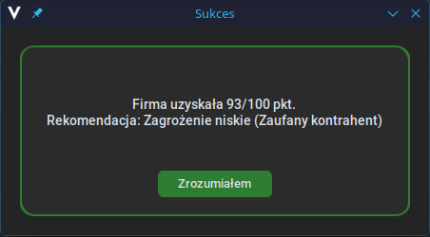
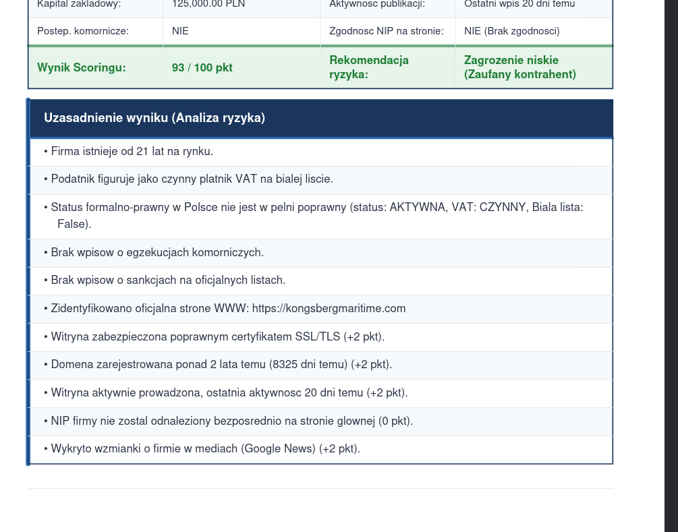
Produkt w akcji
Jeden NIP — pełny obraz firmy.
Raport HTML wysyłany e-mailem
Aplikacja desktopowa — ciemny motyw, PL/EN
4 / 8
Wynik natychmiastowy
Raport PDF

Slide 5
Architektura
Od NIP-u do raportu — w jednym flow.
01
02
03
04
NIP / KRS
7 API
Scoring
Raport
Użytkownik podaje identyfikator
Równoległy odczyt rejestrów
Algorytm 100-pkt 7 kategorii
PDF · Excel E-mail · GUI
5 / 8

Slide 6
Źródła danych
Algorytm scoringowy
7 publicznych API. 0 złotych kosztów licencji.
Postępowania komornicze
25 pkt
Status formalno-prawny
15 pkt
Biała Lista MF
Status VAT + rachunki bankowe
Wiarygodność VAT
15 pkt
KRS REST API
Rejestr spółek, kapitał, komornicy
Sankcje
15 pkt
CEIDG
Jednoosobowe działalności
GUS BIR1
Identyfikacja typu podmiotu (SOAP)
Doświadczenie (wiek)
10 pkt
VIES (UE)
Weryfikacja VAT dla zagranicy
Kapitał zakładowy
10 pkt
RDAP
Wiek domeny internetowej
Wiarygodność cyfrowa
10 pkt
DuckDuckGo
Wyszukanie strony firmowej
6 / 8

Slide 7
Technologia
Desktop-first. Async. Bez zależności chmurowych.
GUI
Sieć / API
Eksport
Dodatkowe
Python 3.12
httpx (async)
ReportLab (PDF)
ElevenLabs TTS
customtkinter
BeautifulSoup4
pandas + openpyxl
DuckDuckGo SDK
Pydantic v2
trafilatura
SMTP / HTML
feedparser
7 / 8

Slide 8
Dlaczego Vato?
Zbudowane w 48h. Gotowe na produkcję.
Bezpłatne API
Real-time
Wszystkie dane z publicznych rejestrów rządowych — zero kosztów per-query.
Pełna weryfikacja w < 60 sekund dzięki asynchronicznym wywołaniom.
Obiektywny scoring
Rozszerzalny
Algorytm 100-pkt oparty na twardych danych, nie subiektywnej ocenie.
Modularny kod — dodanie nowego API to jeden nowy serwis w pliku .py.
vato · audit · verify
8 / 8

